Slide 1


Slide 2
ESQUEMA SOCIAL DEL PROYECTO
COMITÉ DE DIRECCION
Director de Proyecto
COMITÉ OPERATIVO
Gerente de Proyecto
TEAM
Gerente de Proyecto
COMITÉ INTEGRADOR
Director de Proyecto
Gerente de Proyecto
Coordinador SC
Coordinador SC
Responsables de frentes
Coordinador SC
Responsables de frentes
Equipo de Apoyo
Gerente de Proyecto
Coordinador SC
Responsables de frentes
Especialistas
BSM
BSM
1
2
4
3
Notes:
Todas las entidades del estado por normatividad gubernamental tienen asignados unos presupuestos y la ejecución del mismo para proyectos o planes determinados por ella misma.
En algunas ocasiones los presupuestos asignados a los municipios no son suficientes para lograr ejecutar lo planeado.
Desde la perspectiva del proyecto de implementación de una Smart Cities, se han analizado las diferentes alternativas financieras que tienen las entidades (alcaldías y gobernaciones) para poder hacer viables los proyectos de implementación de Smart Cities.

Slide 3
AGENDA
Actividades previas.
Temas pendientes.
Próximas actividades.

Slide 4
AGENDA
Revisión de documento visión de especialistas.
Reunión con especialistas.
Esquema de consultoría.
Actividades previas.
Temas pendientes.
Próximas actividades.

Slide 5
Administración pública.
Arquitectura y urbanismo.
Recreación y deporte.
Salud.
Seguridad.
Servicios públicos.

Slide 6
AGENDA
Visión de especialistas.
Presentación matriz SIPOC.
Formalización.

Slide 7
CONCEPTO
"Una Ciudad Inteligente o Smart City Sostenible (CIS) es aquella que tiene la capacidad de hacer una gestión eficiente, integral e innovadora, a través de su infraestructura física y digital, para proveer servicios que generen un mayor impacto y mejora de la calidad de vida, haciendo de ella una ciudad segura y sostenible en su gobernabilidad, su desarrollo económico, su medio ambiente y su desarrollo social y cultural“.

Slide 8
AGENDA
Salud
Administración Pública
Planificación Urbana
Visión de especialistas.
Presentación matriz SIPOC.
Formalización.
Recreación y Deportes
Seguridad y Emergencias

Slide 9
ESQUEMA SOCIAL DEL PROYECTO
COMITÉ DE DIRECCION
Director de Proyecto
COMITÉ OPERATIVO
Gerente de Proyecto
TEAM
Gerente de Proyecto
COMITÉ INTEGRADOR
Director de Proyecto
Gerente de Proyecto
Coordinador SC
Coordinador SC
Responsables de frentes
Coordinador SC
Responsables de frentes
Equipo de Apoyo
Gerente de Proyecto
Coordinador SC
Responsables de frentes
Especialistas
BSM
BSM
1
2
4
3
Notes:
Todas las entidades del estado por normatividad gubernamental tienen asignados unos presupuestos y la ejecución del mismo para proyectos o planes determinados por ella misma.
En algunas ocasiones los presupuestos asignados a los municipios no son suficientes para lograr ejecutar lo planeado.
Desde la perspectiva del proyecto de implementación de una Smart Cities, se han analizado las diferentes alternativas financieras que tienen las entidades (alcaldías y gobernaciones) para poder hacer viables los proyectos de implementación de Smart Cities.

Slide 10
FRENTES DE TRABAJO DEL PROYECTO
El desarrollo del modelo de la solución de Smart Cities está segmentado en los siguientes frentes de trabajo:
SOLUCION INTEGRADA
SMART CITIES
Modelos de
Financiación
Aspectos Legales
y/o Normativos
Imagen de
la Solución
FINANCIERO / LEGAL
Modelo de Venta
y posventa
Diseño / Procesos
Modelo Tecnológico
COMERCIAL
Modelos de
Negocio
SIPOC
Estructura de
la Solución
TECNOLOGÍA
Modelos de
la Solución
Módulos de
la Solución
Investigación
OPERACIÓN
Gestión del Proyecto
NEGOCIO
GESTION DEL
PROYECTO
Notes:
Todas las entidades del estado por normatividad gubernamental tienen asignados unos presupuestos y la ejecución del mismo para proyectos o planes determinados por ella misma.
En algunas ocasiones los presupuestos asignados a los municipios no son suficientes para lograr ejecutar lo planeado.
Desde la perspectiva del proyecto de implementación de una Smart Cities, se han analizado las diferentes alternativas financieras que tienen las entidades (alcaldías y gobernaciones) para poder hacer viables los proyectos de implementación de Smart Cities.

Slide 11
AGENDA
Visión de especialistas.
Presentación matriz SIPOC.
Formalización.

Slide 12

Estructura Funcional de la Solución
Plataforma de Gestión de la Solución
GESTION
Plataforma de Gestión de la Vertical
Plataforma de Gestión de la Vertical
Vertical(es)
Entidad Pública
(Alcaldía /
Gobernación)
Servicio (prestación)
Servicio (prestación)
Servicio Especial
Servicio Especial
FUNCIONAL
Funcionalidad
Funcionalidad
Funcionalidad
Procedimientos
Procedimientos
Procedimientos
Procedimientos
Aplicaciones
Aplicaciones
Aplicaciones
Ciudadanos
SERVICIOS (Uso)

Slide 13
Metodología de Levantamiento de Información (1)
Para el levantamiento de la información con los especialistas se tendrá como base la metodología SIPOC, aclarando que es un levantamiento de alto nivel y que el detalle de cada proceso se hará en una etapa posterior:
S
I
P
O
C
Supplier
Imput
Process
Output
Customer
Determina el actor que activa el proceso
Determina el insumo que activa el proceso
Determina las macroactividades del proceso
Determina el resultado de la ejecución del proceso
Determina el actor que recibe el resultado del proceso

Slide 14
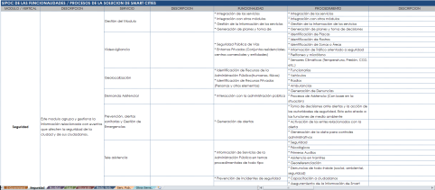
Metodología de Levantamiento de Información (1)
Insumos / Entregables
Funcionalidades de la Solución (posibles aplicaciones)
Procedimientos a alto nivel
Permite identificar a nivel procedimental como queda estructurada la solución
2
Macroprocesos de la Solución
Se identifican las entidades o actores que intervienen en los procesos de la solución
SIPOC
Solución Base
Definición de Servicios de cada vertical
Entidades / Actores que intervienen
Modelo de Interacción
1
3
Confirma la base funcional de la solución, mostrando cada uno de sus verticales y funcionalidades
Insumos base para el frente técnico
4
Con la información del SIPOC, se puede proyectar el modelo de la solución a nivel tecnológico
Modelo Grl. de la Solución

Slide 15
VERTICAL | SERVICIO | DESCRIPCIÓN | SERVICIO ESPECIAL | DESCRIPCIÓN | FUNCIONALIDADES | APP | PROCEDIMIENTO | S | I | P | O | C
SEGURIDAD | VIDEOVIGILANCIA | Sistema de monitoreo a través de videos. | IDENTIFICACIÓN DE ROSTROS | Sistema analítico de video para individualización de R. | Identificación. Trazabilidad. Búsqueda selectiva. | IFS SFS | 1. 2. 3. 4.
 |  |  | IDENTIFICACIÓN DE PLACAS | Sistema analítico de video para individualización de P. | Identificación. Trazabilidad. Búsqueda selectiva. | IPS SPS | 1. 2. 3. 4.
 | CIBERSEGURIDAD | Sistema de protección en el mundo WEB. | Aseguramiento. | Proceso que aumenta nivel de s. de un sistema. | Análisis de la Arquitectura. Pentest. Recomendaciones. Hardening. | Helix BT | 1. 2. 3. 4.

Slide 16
AGENDA
Visión de Especialistas.
Presentación Matriz SIPOC.
Formalización.

Slide 17
Entregable:
Profundizar en la Política Pública y Marco Legal.
Descripción de la Problemática del Sector y Posibles estrategias para solucionarla.
Diligenciamiento del SIPOC.
Valor del contrato:
$ 3.900.000

Slide 18
Esquema de consultoría.
Diagnóstico
Recolección de Información Fase I
Entrevistas con Especialistas, Funcionarios y Personas
Análisis de la Información
Primer Propuesta Interna
Presentación 1
Lluvia de Ideas con Retroalimentación de Gobierno
Recolección de Información Fase II
Armonización del Modelo
Definición del Modelo de Gestión y Coordinación.
Render 1
Plan de Acción
Presentación Final
Render 2
Modelo de Gestión y Coordinación.
Hoja de Ruta
3
1
4
2

Slide 19
AGENDA
Ciudades Inteligentes Vs Smart Cities.
Definición de verticales.
Imagen de Persépolis.
Roles del equipo.
Consultoría Chía.
Actividades previas.
Temas pendientes.
Próximas actividades.

Slide 21
Roles
Actas.
Citaciones y manejo de logística.
Archivo Digital.
Documentación (actas de conf., cuentas de cobro, informes,etc.)
Integración de la información del Proyecto.
Socialización de documentos.

Slide 22
AGENDA
Protocolo de visita a clientes.
Reunión de especialistas con CTO.
Demo de aplicación con I. del Municipio Smart cities EU. (highcharts).
Levantamiento de SIPOC.
Revisiones de avances de especialistas y de frentes.
Visita a Chía.
Actividades previas.
Temas pendientes.
Próximas actividades.

Slide 23
Highcharts

Slide 24
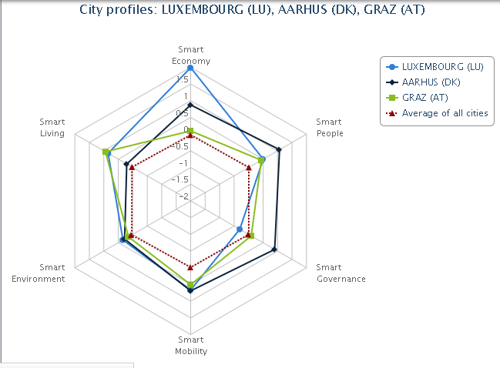
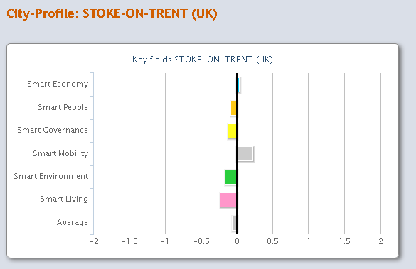

Slide 25
GRACIAS.

